Slide 1

TRƯỜNG ĐẠI HỌC VĂN HIẾN
KHOA CÔNG NGHỆ THÔNG TIN
ĐỒ ÁN TỐT NGHIỆP CÔNG NGHỆ THÔNG TIN
BÁO CÁO: XẬY DỰNG WEBSITE BÁN ỐP LƯNG ĐIỆN THOẠI
GVHD: ThS. NGUYỄN THỊ NAM
SINH VIÊN: NGUYỄN AN HÒA
MSSV: 161A010029
LỚP: 161A0101

Slide 2
NỘI DUNG CHÍNH
Khảo sát hiện trạng
Ngôn ngữ và ứng dụng sử dụng
Demo website

Slide 3
1. KHẢO SÁT HIỆN TRẠNG
Đáp ứng nhu cầu mua hàng hiện nay.
Đối tượng khách hàng là những người dùng điện thoại iPhone.

Slide 4
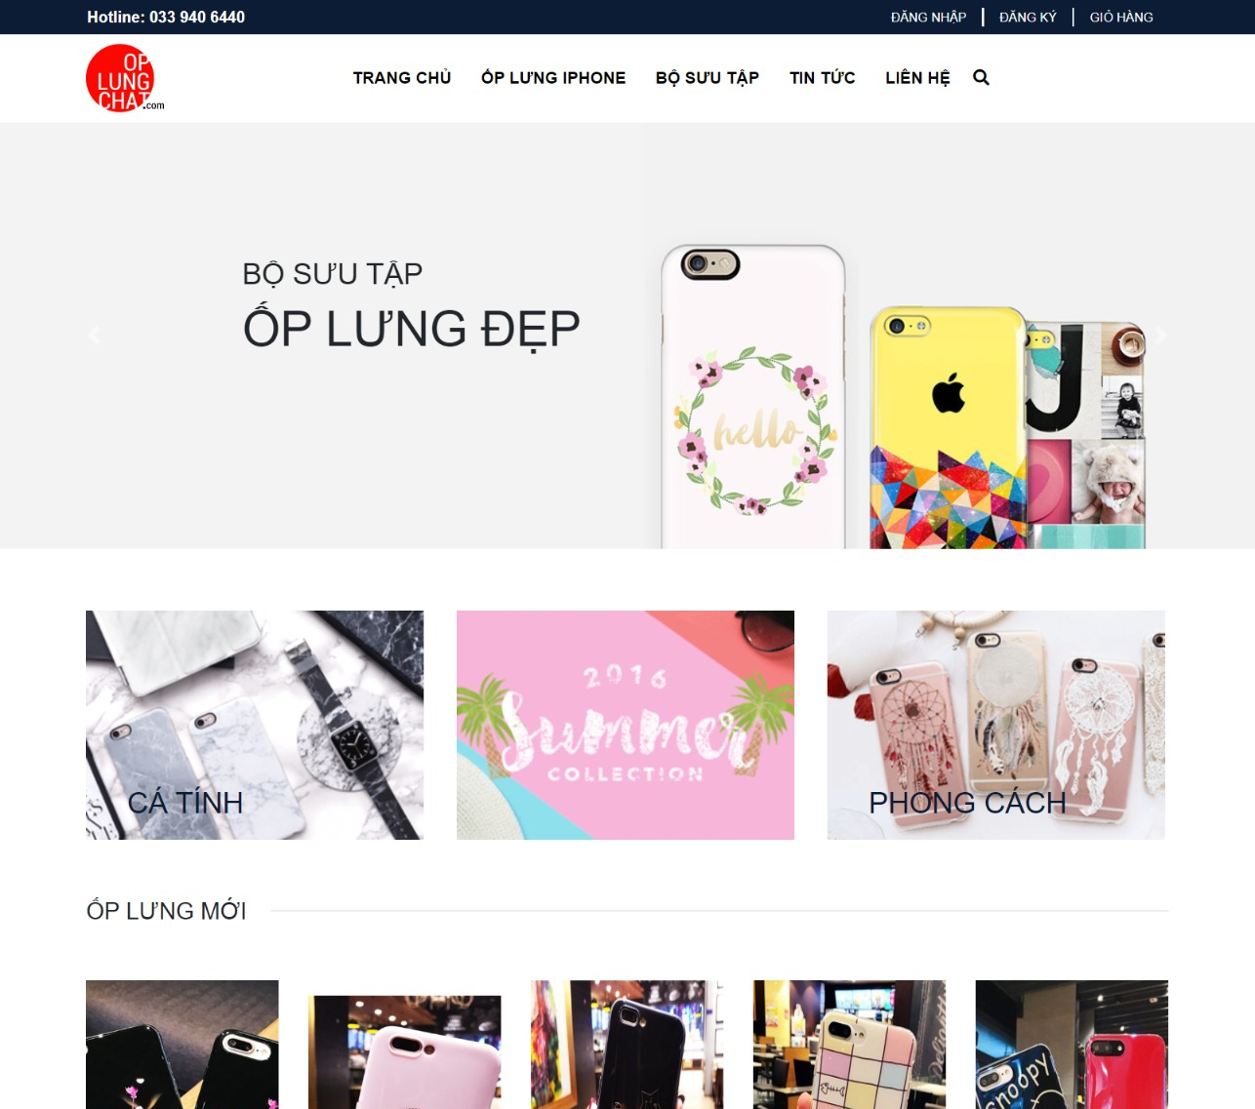
1. KHẢO SÁT HIỆN TRẠNG
Giao diện thân thiện, dễ sử dụng.

Slide 5
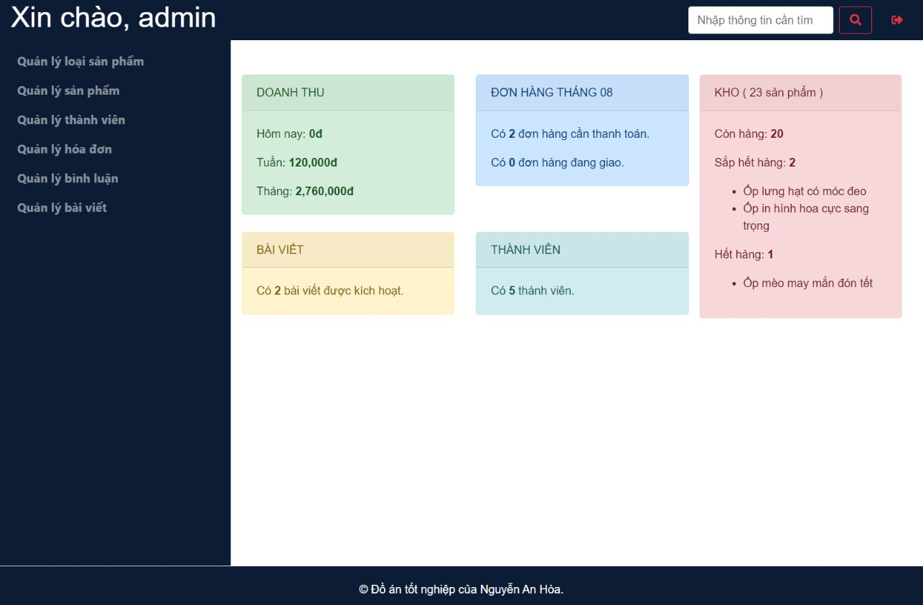
1. KHẢO SÁT HIỆN TRẠNG
Dễ quản lý.

Slide 6





2. NGÔN NGỮ VÀ ỨNG DỤNG SỬ DỤNG
Ngôn ngữ:
  HTML, CSS, JS.
  PHP.
Ứng dụng:
  Visual Studio Code.
  XAMPP.
Framework:
  Bootstrap, Ckeditor.

Slide 7
3. Demo

Slide 8
CÁM ƠN THẦY CÔ VÀ CÁC BẠN ĐÃ CÙNG LẮNG NGHE

